Slide 1
特殊需求學生課程調整- 幫助孩子在普通班學得更好

Slide 2
什麼是「學得更好」？
更多互動
作業
完成度
更高
參與更多
更有
成就感
心情
更愉快
成績提升
情緒
更穩定
更想上課
更喜歡
學習
只要有一項達成，就值得高度肯定！
Notes:
舉例：戶外教學、競賽 小提醒：各校可以舉校內實際正向的例子幫助參與經驗。

Slide 3
今天要宣導的內容，許多是您已經都在做的。我們非常肯定老師們的用心和努力，同時也想試著提供更多可行的方法，您可以根據需求參考使用。
Notes:
舉例：戶外教學、競賽 小提醒：各校可以舉校內實際正向的例子幫助參與經驗。

Slide 4
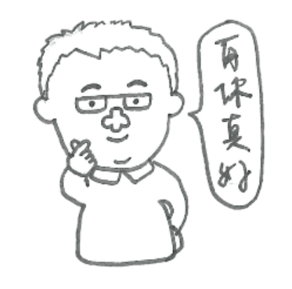
我們非常重視各位老師的想法，因此在本研習的最後，請各位老師填寫回饋表，教育局將會在本學年末調查各校回饋率。
本校的達成率就拜託大家了！！！
Notes:
舉例：戶外教學、競賽 小提醒：各校可以舉校內實際正向的例子幫助參與經驗。

Slide 5
世界潮流與身心障礙者權利公約
受到回歸主流、統合與融合等一系列特殊教育思潮的影響下，特殊教育學生在普通學校的集中式特殊教育班、分散式資源班，甚或全時皆在普通班中接受教育（聯合國《身心障礙者權利公約CRPD》） 。
我國已於2014年制定《身心障礙者權利公約施行法》據以實施CRPD 。
Notes:
舉例：戶外教學、競賽 小提醒：各校可以舉校內實際正向的例子幫助參與經驗。

Slide 6
新北市109學年度特殊學生安置情形
階段 | 國小 |  | 國中 |  | 總計
安置別 | 人數 | 比率 | 人數 | 比率 | 人數 | 比率
普通班 | 6283 | 89.8 | 3492 | 88.0 | 9775 | 89.1
集中式特教班 | 652 | 9.3 | 440 | 11.0 | 1092 | 10.0
在家教育 | 63 | 0.9 | 38 | 1.0 | 101 | 0.9
總計 | 6998 | 100.0 | 3970 | 100.0 | 10968 | 100.0
本市有近9成的特殊生在普通班

Slide 7
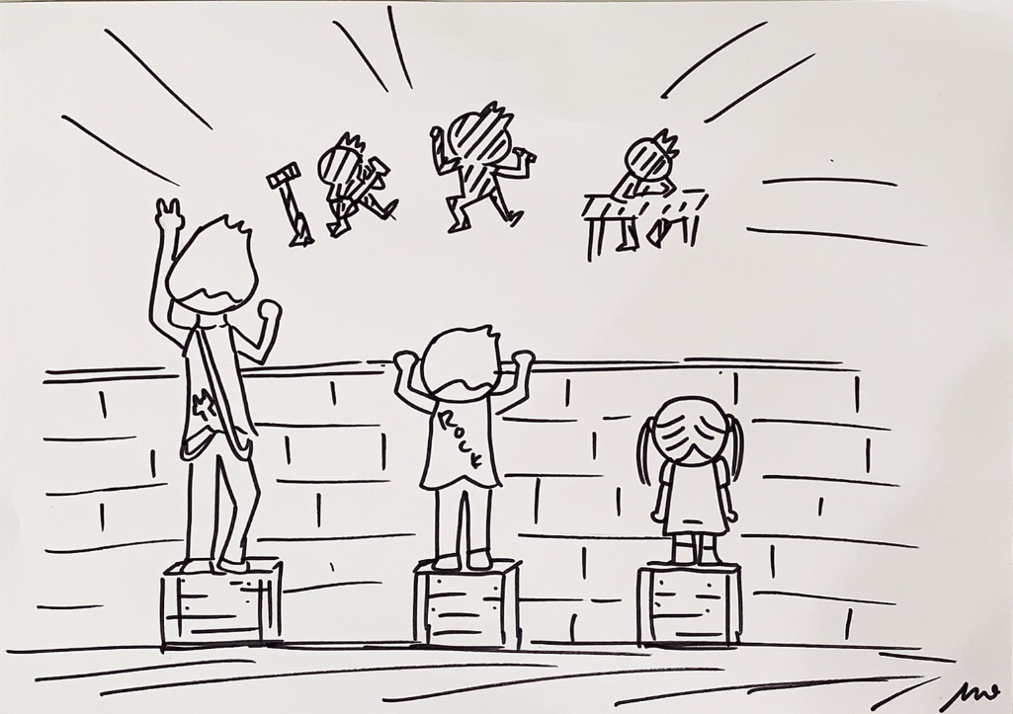
真平等?或是歧視?

Slide 8
身心障礙者權利公約重要內涵
平等與不歧視
不得基於身心障礙而作出任何區別、排斥或限制。
直接歧視、間接歧視、騷擾，如果學生所提之調整需求未造成義務承擔方（如：學校、教師或政府）過度或不當負擔，拒絕給予調整即構成歧視。
比較看看下列兩種說法
校方：我們學校沒有電梯和斜坡道，你坐輪椅，可能會不方便喔。要不要去別的學校看看？
校方：我們學校目前雖然沒有電梯和斜坡道，但也許我們可以試著做○○○○調整。

Slide 9
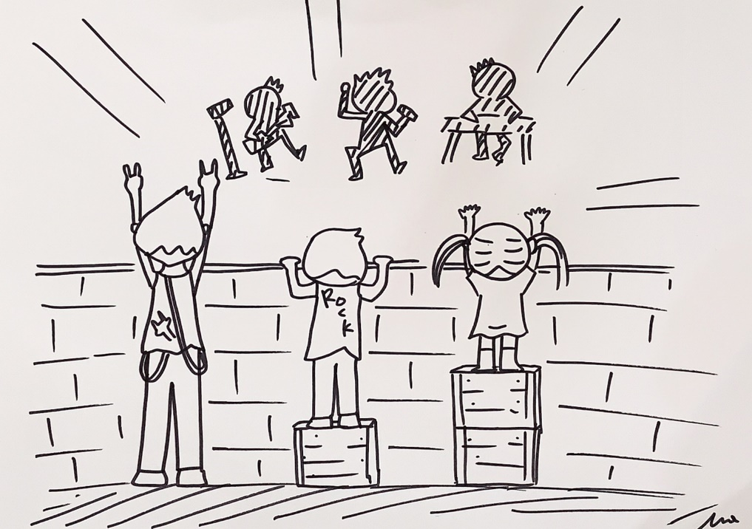
平等—提供合理調整

Slide 10
身心障礙者權利公約重要內涵
合理調整
根據學生具體需要，進行必要及適當之修改與調整，確保身心障礙學生在與他人平等基礎上享有或行使所有人權及基本自由。
例如
提供視力困難的孩子大字書/點字書/放大試卷、書寫困難的孩子給予電腦打字/口頭回答。

Slide 11
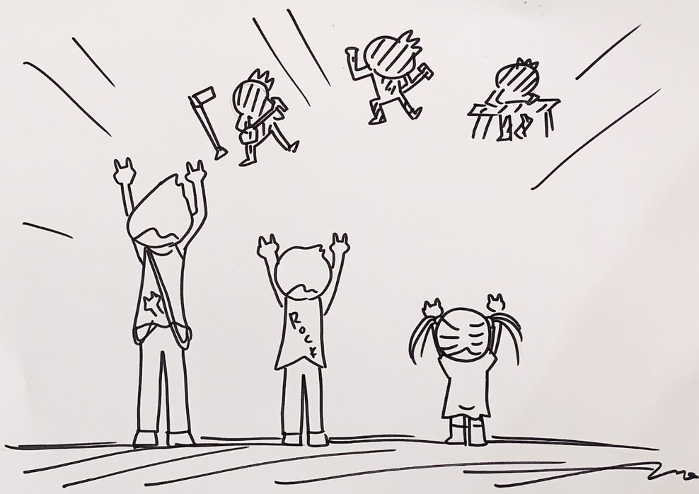
真正的平等—通用設計

Slide 12
身心障礙者權利公約重要內涵
通用設計
盡最大可能在事前設計讓所有人可使用，無需調整或特別設計之產品、環境、方案與服務設計。
例如
樓梯扶手、無障礙廁所、無障礙斜坡道、可調整的桌椅、圖文並茂的教材、問適合不同程度學生的問題。
Notes:
通用設計：問好問題、適當的分組、可調整的桌椅、圖文並茂的教材、深入淺出的提問具體的解釋。視力困難、評量調整、直接歧視、間接歧視、拒絕調整(陪讀人員)

Slide 13
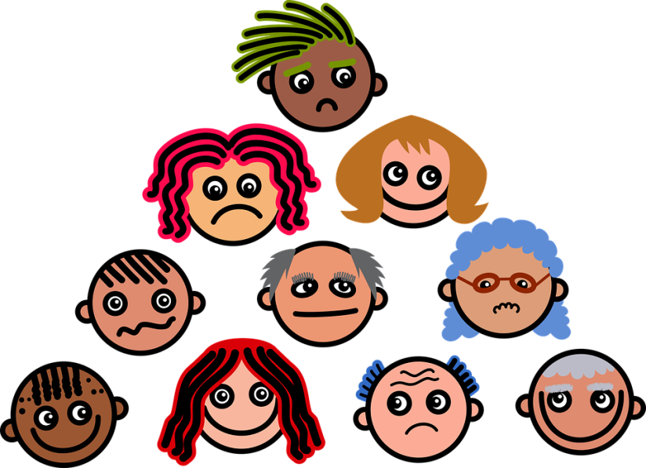
前言：特殊教育課程的變革
為何要進行課程調整？
融合教室情境中，學生……
個別差異大
使班上個別差異大的學生均能參與學習
特殊教育學生學習普通教育課程需要支持與協助
適性揚才的教育理念與法令政策
Notes:
在融合的教室情境中，如何使班上個別差異大的學生均能參與學習是教師面臨的一大挑戰。
特殊教育學生學習普通教育課程需要支持與協助。
適性揚才的教育理念與法令政策。

Slide 14
課程調整的規定：總綱
柒、實施要點
為因應特殊類型教育學生之個別需要，應提供支持性輔助、特殊需求領域課程及實施課程調整。(P.31)
特殊教育學生的課程須依據個別化教育計畫或個別輔導計畫，必要時得調整部定必修課程，並實施教學。(P.31)
…學校與教師應提供適當之評量調整措施(P.33)
Notes:
@為因應特殊類型教育學生之個別需要，應提供支持性輔助、特殊需求領域課程及實施 課程調整。
@特殊教育學生的課程必須依據特殊教育法所規範的個別化教育計畫或個別輔導計畫適 性設計，必要時得調整部定必修課程，並實施教學。
@

Slide 15
課程調整的規定：實施規範
課程調整適用對象
特定領域/科目有學習功能缺損/優異者
資賦優異學生
身心障礙學生
身心障礙資賦優異學生
Notes:
身心障礙學生
應依學生之個別需求，彈性調整課程，包括學習內容、學習歷程、學習環境及學習評量，以及學習節數/學分數，因此需含括所提供之部定各領域/科目及特殊需求領域/科目之節數/學分數。
教師需根據學生實際的年齡與年級，參照各學習階段各領域/科目之學習重點，再根據個別化教育計畫中所敘明之學生能力現況與需求作為課程調整之依據，列出符合該生之學年與學期教育目標，並以編選與調整課程及教材的方式達成。
資賦優異學生：
針對學生之能力現況與需求，參照「十二年國民基本教育資賦優異相關之特殊需求領域課程綱要」及領域課程調整應用手冊中與其學習功能優異領域/科目符合的學習重點，作為加深、加廣與濃縮課程的基礎，以利於進行系統性或組織化的教學。

Slide 16
課程調整的規定：實施規範
若學生在特定領域/科目之學習不需進行課程調整，則依循十二年國民基本教育該領域課程綱要之規範規劃課程；
若學生有特殊教育需求，則可依據〈特殊教育課程教材教法及評量方式實施辦法〉，以及本課程實施規範，調整其學習內容、歷程、環境或評量。
取自特殊教育課程實施規範 p. 2
Notes:
強調特殊教育學生應首要考量以普通教育課程進行相關的課程調整及教材鬆綁外，並需視學生需求加設特殊需求領域課程以因應普通教育課程的不足，
且採用區分性課程與教學方式強調個別化教育計畫/個別輔導計畫與課程的結合度，以達至實施個人能力本位與重視學校本位課程的目標。

Slide 17
實施規範的重要內涵
伍、IEP/IGP與課程規劃
身心障礙學生之IEP
注意事項
IEP小組進行評估時，須根據CRPD的精神檢視調整措施能否符合下列相關之客觀標準：
相關性
比例性
可能性
財政上的可行性
經濟上的可行性
學校與教師須盡其義務與職責實現IEP評估且經特推會確認之調整需求，避免身心障礙學生遭排拒於普通教育系統之外

Slide 18
課程調整之向度
課程調整
學習內容
學習評量
學習環境
學習歷程

Slide 19
學習內容調整
調整
學習重點
(學習表現與學習內容)
外加
特殊需求
領域課程
調整
學習節數/學分數配置比例

Slide 20
學習歷程調整
Teaching
Teaching
教學方法
工作分析
多元感官
直接教學
合作學習
合作教學
多層次教學
區分性教學等
教學策略/活動
如講述、示範、發問、圖解、操作、實驗、運用多媒體、角色扮演、遊戲活動等
Learning
學習策略
如畫重點、關鍵字、提供閱讀指引、
組織圖等
提供適性教材與教育輔助器材協助學習
安排練習及表現機會、提供積極性的回饋

Slide 21
學習環境調整
符合通用設計校園環境
合理調整學習環境
調整教室位置、動線規劃、座位安排、教室布置、教學設備、教室採光、溫度等
理 環
物 境
心 境 理 環
社 會
志工、教助員等人力協助
校內外資源及行政支持
尊重、互動、接納與支持
激發學習動機
Notes:
學校應提供符合通用設計之校園環境，並針對個別身心障礙學生需求合理調整其學習環境。
學校得依據個別學生之身心狀況與需求，進行教室採光、通風、溫度、教室布置、教學設備資源、教室位置、動線規劃、學習區、座位安排等物理環境的調整。
學校應提供所需的志工、教師助理員或特教學生助理人員等人力協助；並得由縣市特殊教育資源中心、學校各處室等提供各項行政支援，以及提供教師、同儕等自然支持等心理與社會環境的調整。
針對特定領域/科目學習功能優異的學生，宜在該領域/科目學習時提供其具有挑戰性、豐富的探索、討論及創作的環境，或在校園設計學習角、學習中心或提供個別學習桌，並得利用校外環境進行參觀、實察或訪談。
學校宜提供尊重、互動、接納及支持的社會心理環境，以激發學生的學習動機，以及增進展現創意思考潛能的行為。

Slide 22
學習評量之調整
依據學生的IEP實施學習評量，採用多元評量方式
動態評量、檔案評量、 實作評量、生態評量與課程本位評量等。
評量調整或考試服務
評量的內容或標準依特推會所議決之IEP執行
時間、場所、作答方式、評量內容、配分比例或通過標準、輔具服務
無歧視的評量方式~幫助評量真實能力，非簡化試題、提高分數
Notes:
避免偏重紙筆測驗 最常見的是延長考試時間(所有同學都交了才改，一定要寫完才收、讀題或是代謄)、允許不同方式的作答反應

Slide 23
您的課堂上是否有這樣的學生?
坐不住
易登出
記憶體不足、處理速度慢
肢體感官困難
焦慮、沒有自信
讀得慢、寫不出
忘得快
說不好
學得慢、學不會
感覺像是班上的客人，讓您很想幫助他

Slide 24
您曾經做過哪些調整幫助他學習?
想一想，您印象最深的…
學生的困難
嘗試的調整
成效
可以和其他老師討論與分享：
最常使用
最簡單
最有效
最驚奇
最累人
Notes:
可彈性使用小撇步：怕乾的話安排暗樁

Slide 25
來看幾段課程調整示例影片(共7支)
影片連結：
線上搜尋：幫助特殊學生 在普通班學得更好
新北市特教資訊網 / 線上影音課程
新北市政府教育局數位學習影音網
(提供研習時數)

Slide 26
調整原則
自然的
容易執行
讓學生動手操作
運用學生的優勢能力
不會特別標籤
不造成教學時過多負擔
不只特殊生，其他學生也適用
運用了資源，如：同儕、助理人員、教材教具、科技輔助
避免學習挫折，幫特殊生累積成功經驗

Slide 27
更多可以嘗試的調整
沒人要同組：
願意同組提供協助的同學可以加分。
安排能力可及的任務，對小組有貢獻。
閱讀速度慢：
請同學和特殊生一起讀。
不必一次就讀完，可以分段分次讀。
回答問題有困難：
給予句子的開頭，請學生接下去說說看。
提示答案在課本的哪一段，給予時間準備。
先預告稍後會問問題，請他聽完其他同學的回應後再回答。
調整問題的難度，重新布題。
協助用完整的語句表達，「你的意思是不是……」
Notes:
小撇步:可以Q暗樁

Slide 28
更多可以嘗試的調整
動來動去坐不住：
座位安排靠近講台。
給予可以適當活動的任務，如：上台加分、貼教具。
使用單槍或電子白板教學時，協助老師畫重點。
預告會請他回答或重述，讓他更專心。
請他重述學習重點，也藉此評量訊息吸收情形。
書寫題型空白多：
英語拼寫困難的學生，考單字可以採用漸進式，先能聽辨寫出字首和字尾，或以口說替代聽寫。
調整作答方式：指認、選擇、口說、畫圖。

Slide 29
特殊需求學生課程調整- 幫助孩子在普通班學得更好
Q&A

Slide 30
Q1：擔心沒有時間對特生進行額外的課程調整?
我們先從容易做的開始調整，例如：
1.當他有好表現和進步時，多多稱讚他。
2.安排同學協助他，幫他找朋友。
3.給他能力可及的任務，收發作業考卷聯絡簿。
4.調整座位，方便指導又增進專注。
5.這些調整方法對一般生也適用，班級穩定，整體學習成效會更好。

Slide 31
Q2：其他同學覺得不公平怎麼辦？
可以告訴他們：「我能瞭解你的感受，我（減少○○的作業量）是因為他（寫字）有困難，我也希望他像你一樣，（把字寫得又快又漂亮）。希望你可以和我一起協助他，相信透過我們的幫忙，他會越來越進步的。」
傾聽→同理→說明→表達期望

Slide 32
Q3：課程調整能減少情緒行為問題嗎?
A1：
研究發現，多數情緒行為問題學生相較於同儕，有學業技巧缺陷的問題，學業成就平均落後同儕一個年級甚至更多。
低成就與行為問題通常是相伴的，彼此交互影響，學業失敗容易引發更多的情緒行為問題(Kauffman, 2010a; Kauffman&Brigham, 2009; Lanc, 2004; Nelson et al., 2014; Walker etal, 2004)。
情緒行為障礙學生適性教育的第一要件，就是提供有效的學業技巧教學(Hirsch et al, 2014)。

Slide 33
1.「學業教育」對預防(改善)情緒行為的重要性，可能需被好好正視。
2.學生一旦專注在學業學習了，不當情緒行為出現的時間可能常常因此就降低了。
3.研究結果提醒我們
(1)學業成就是情緒與社會適應的基礎，幫助學習參與、增進學業成就，是提升學生自我評價和社會能力的最佳方法。
(2)學生可以參與課堂學習是有效的行為管理策略，而且參與學習是最自然的策略，和所有同學都一樣。

Slide 34
另，情緒行為學生的輔導，課程調整只是一部份，還需要其他配套。如：
1.親師生關係和諧，溝通無礙
2.正向行為支持，穩定執行
3.行政普特團隊合作，相互支持
4. IEP會議充分討論，凝聚共識
最需要鼓勵的孩子，往往最難得到鼓勵。
沒有無法合作的個案，只是暫時還沒找到合作的方法。

Slide 35
結語
避免學習挫折，創造成功經驗，
困頓時陪著找光，從優勢裡尋路。

Slide 36
資料及圖片來源
十二年國民基本教育特殊教育課程實施規範公版簡報
身心障礙學生課程調整簡報（何素華2020.10.21）
十二年國民基本教育課程綱要總綱
十二年國民基本教育特殊教育課程實施規範
聯合國身心障礙者權利公約(CRPD)
王衍娜手繪

Slide 37
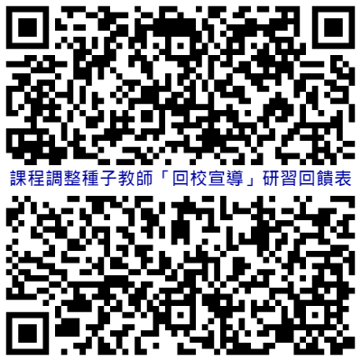
請填回饋單，上網分享您的課調經驗
本校的達成率就拜託大家了！！！

